Slide 1

Урок изобразительного искусства

Slide 2
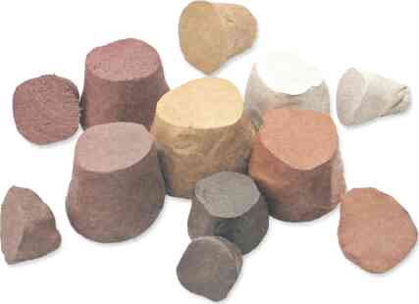
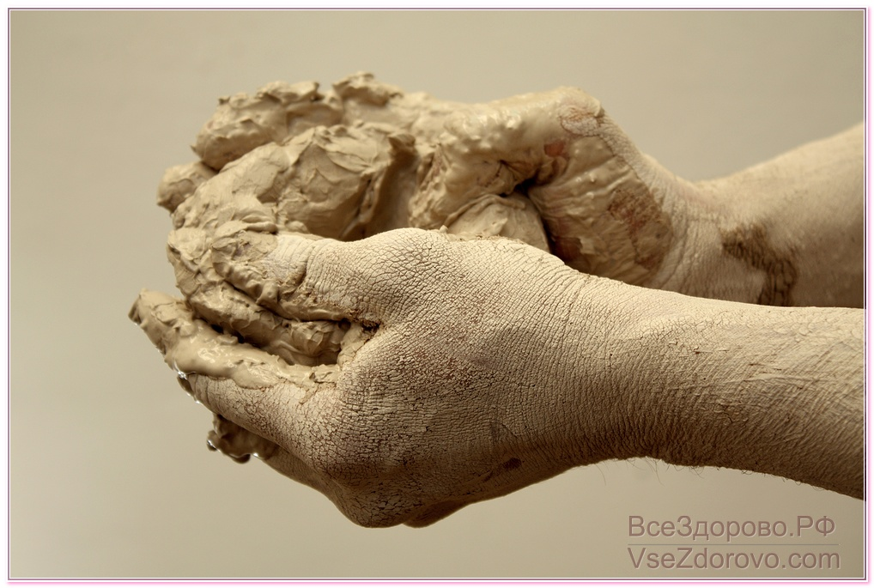
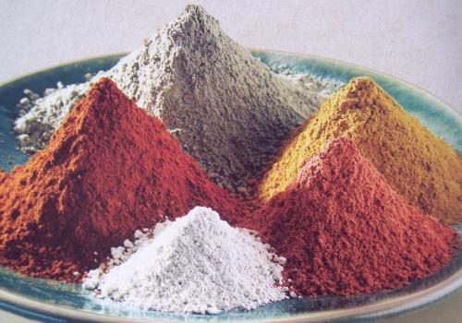
Глина

Slide 3
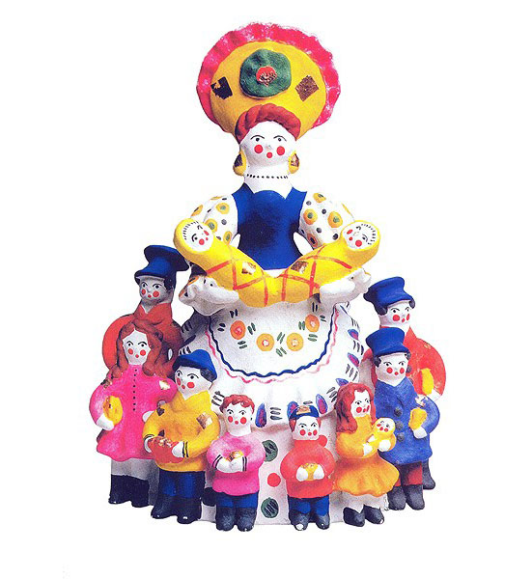
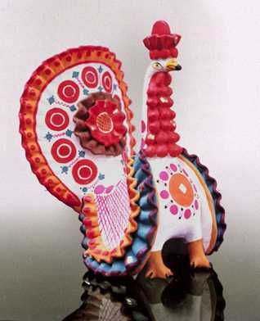
ДЫМКОСКАЯ ИГРУШКА

Slide 4
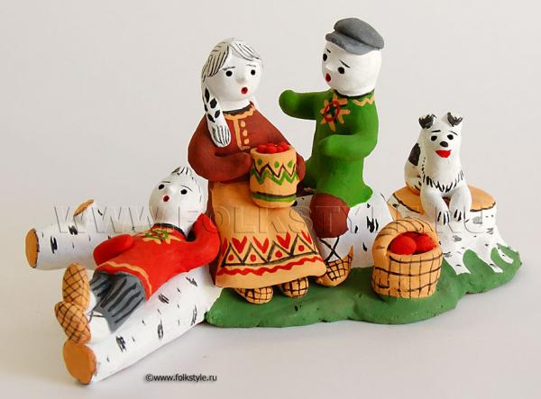
КАРГОПОЛЬСКАЯ ИГРУШКА

Slide 5
Что такое керамика?

Slide 6
Керамика – это изделие из обожженной глины.

Slide 7
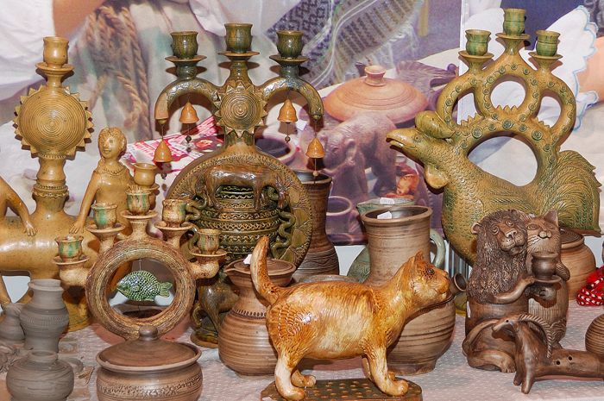
Скопинская керамика

Slide 8
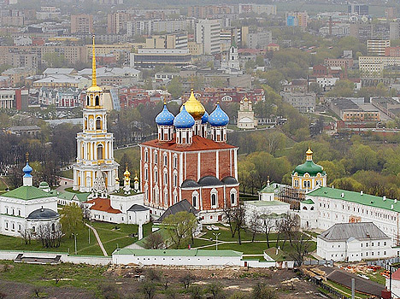
Город Скопин

Slide 9
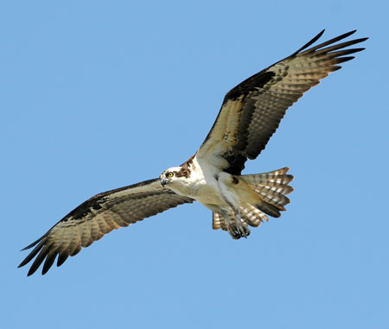
Птица Скопа

Slide 10
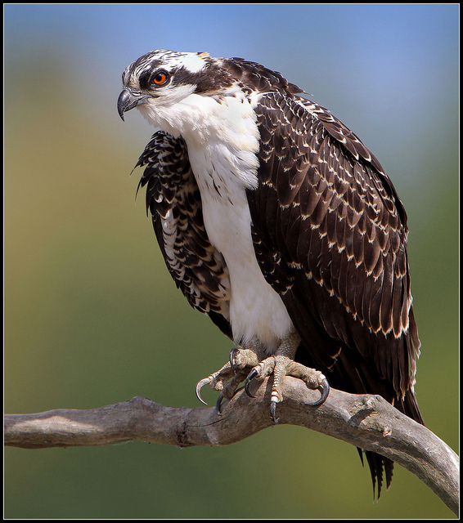

Slide 11
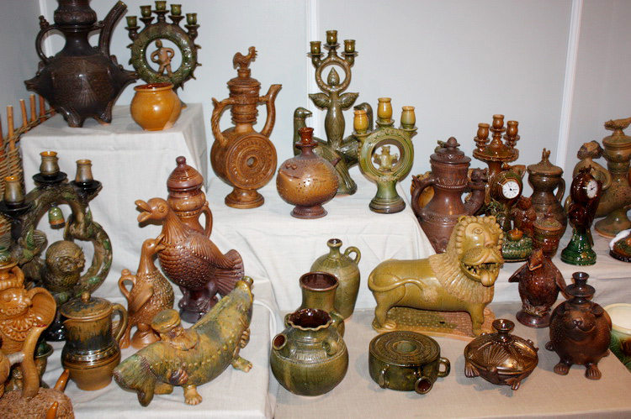

Slide 12
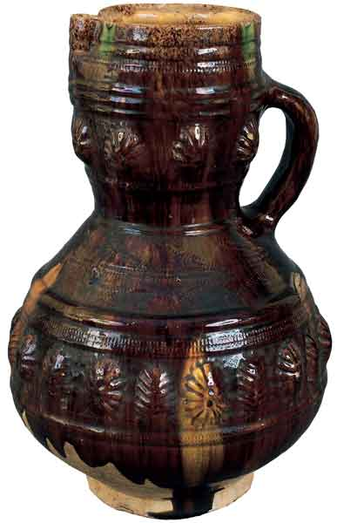
кувшин

Slide 13
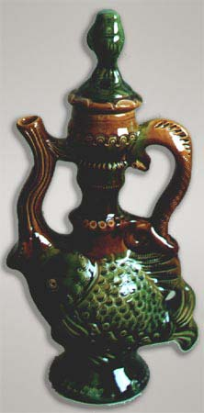
кумган

Slide 14
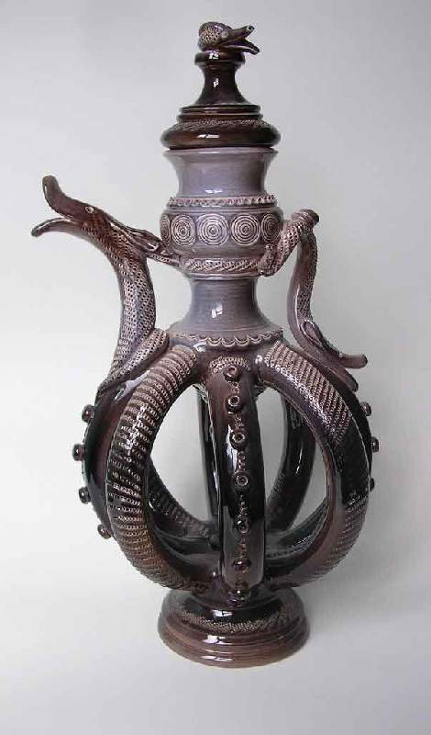
квасник

Slide 15
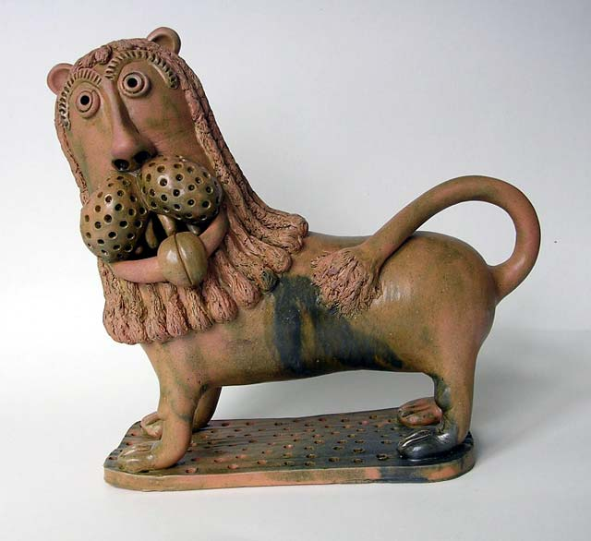
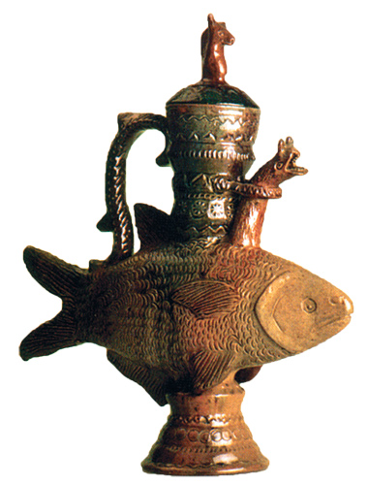
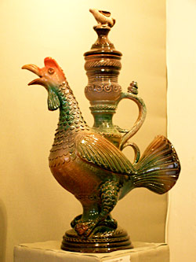

Slide 16
Правила безопасности работы с красками, кистью и карандашами.

Slide 17
О чем мы сегодня говорили?
Откуда родом изделие?
С названием какой птицы получило изделие такое название?
Что вам больше всего запомнилось в ходе урока?

Slide 18
До скорой встречи!

Slide 19
Источники
http://skopin-portal.ru/stati/skopinskaja-keramika-zastyvshaja-yenergi.html
http://aktinoya.ru/index.php?option=com_content&view=article&id=512:2014-03-22-11-10-31&catid=113:2014-03-20-10-39-25
://www.znaytovar.ru/s/Obshhie_svedeniya_o_keramike.html
http://www.bestreferat.ru/referat-523.html

